Slide 2
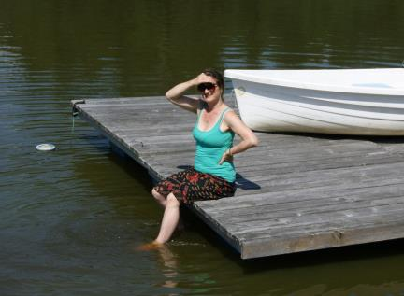
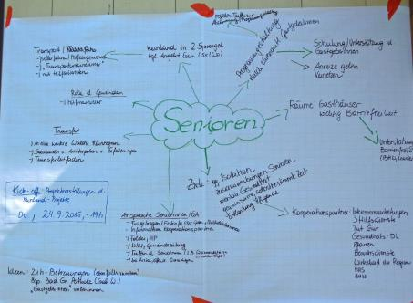
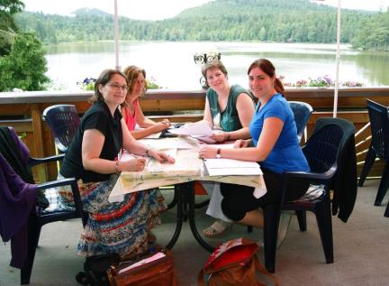
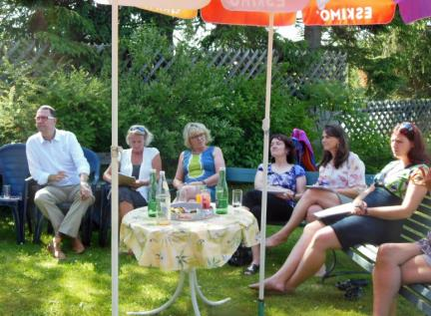
Nach den Förderzusagen vom FGÖ und dem Land Niederösterreich starteten wir das Projekt MahlZeit! am 1. Juli. Bei einem sehr anstrengenden Workshop am Edlesberger See wurden Ideen und Maßnahmenvorschläge zusammen getragen.

Slide 3
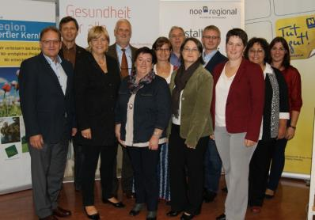
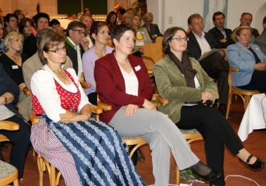
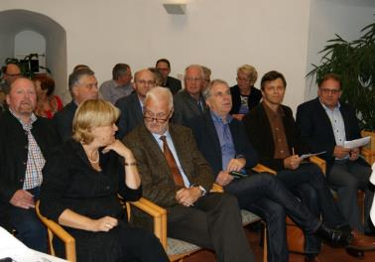
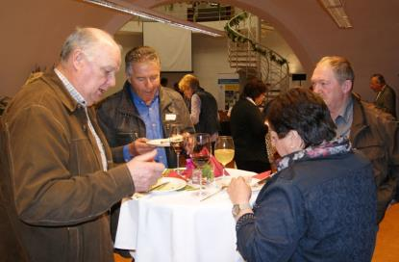
Kickoff am 1. Oktober
Nach drei Monaten Recherche und Vorbereitung waren wir soweit, das Projekt der Öffentlichkeit vorzustellen. Gemeinsam mit den Projekten „Frauen vernetzen“ und „Schnelles Internet“ fand eine große Auftaktveranstaltung im Schloss Ottenschlag statt.

Slide 4
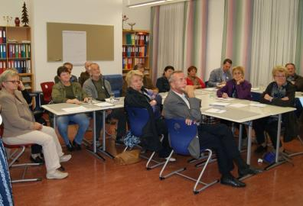
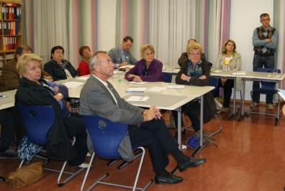
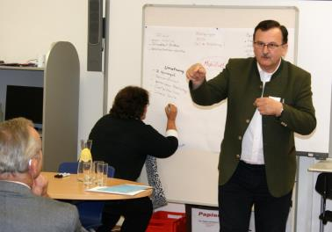
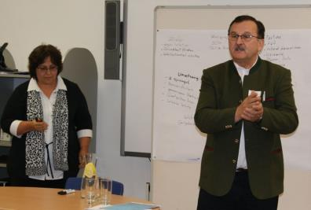
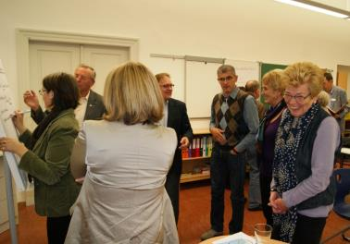
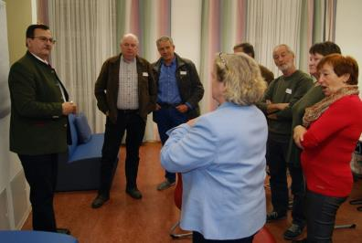
Zahlreiche Teilnehmer am Workshop gaben viele wertvolle Tipps.

Slide 5
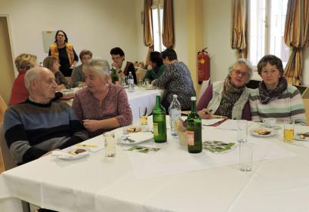
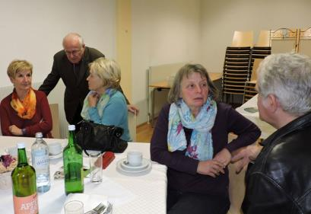
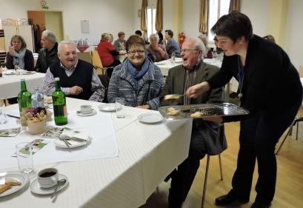
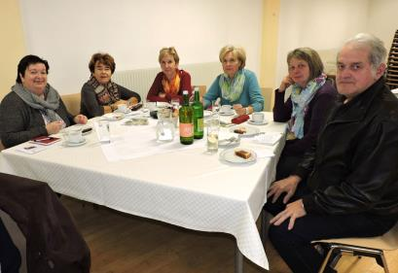
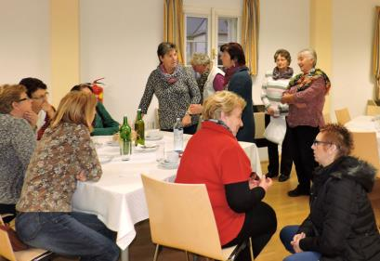
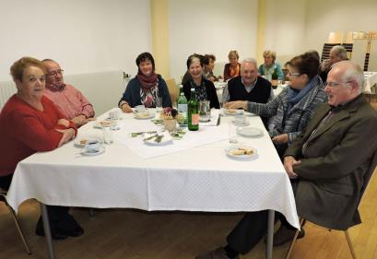
Info-Abend zum Thema „GastgeberInnen“ am 18. November

Slide 6
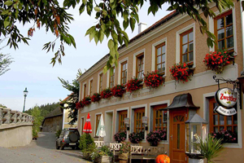
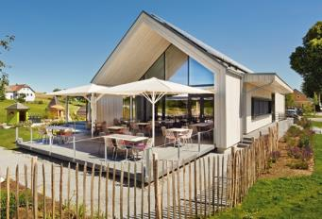
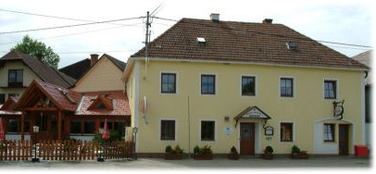
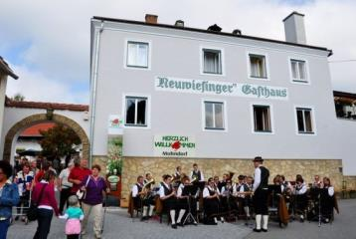
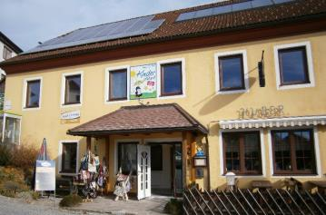
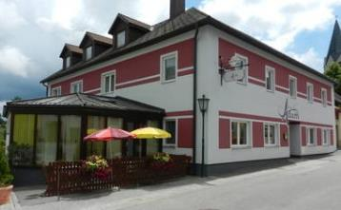
Partnerwirte
Nach und nach fanden wir in jeder Gemeinde einen MahlZeit-Wirt.
Gasthof zur Kirche, Fam. Schrammel, Kottes
Harmonikawirt Gasthaus Huber, Rappoltschlag
BIO-Gasthaus Leibspeis‘, Sprögnitz
Kirchenwirt zum Adam, Kirchschlag
Mohnwirt Neuwiesinger, Armschlag
Gasthof Lang, Bad Traunstein

Slide 7
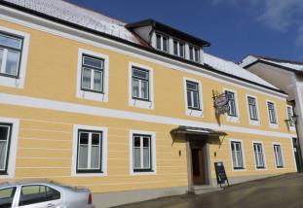
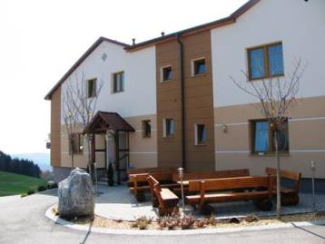
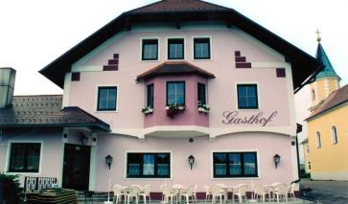
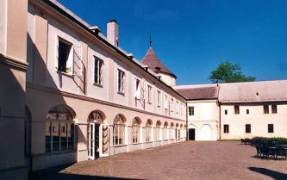
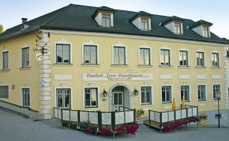
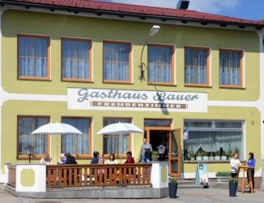
Gasthof Enne, Els/Albrechtsberg
Gasthof zum Kirchenwirt, Fam. Schiefer, Bärnkopf
Gasthaus Ballwein, Ulrichschlag
Die landwirtschaftliche Fachschule im Schloss Ottenschlag
Gasthaus Strasser Kleinpertholz/Martinsberg
Gasthof zur Post, Fam. Hofbauer, Schönbach
Gasthaus Bauer, Grafenschlag

Slide 8
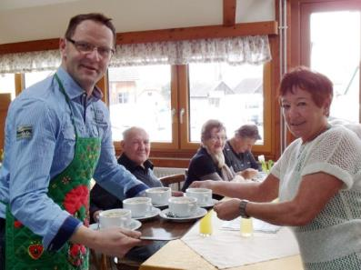
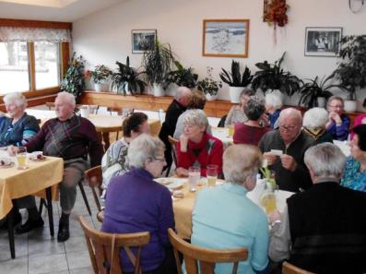
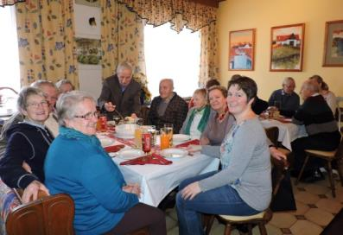
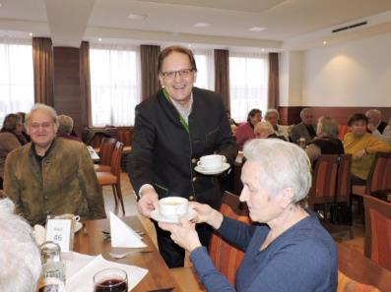
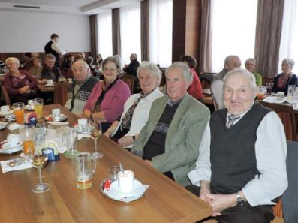
MahlZeit! –
jetzt geht’s los
Am 1. Februar beginnen schließlich offiziell die ersten MahlZeit-Treffen – und das mit Furore!
Waldhausen – Harmonikawirt Huber
Bad Traunstein legt am 19. Jänner einen Frühstart hin. Ein super Auftakt für das Projekt!
Grafenschlag – Gasthaus Bauer

Slide 9
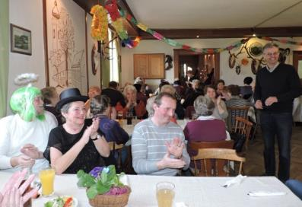
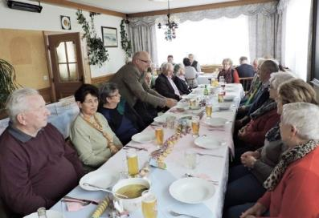
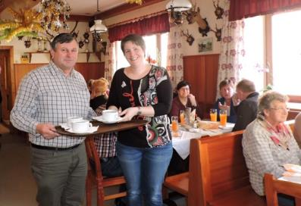
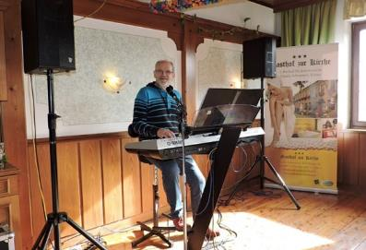
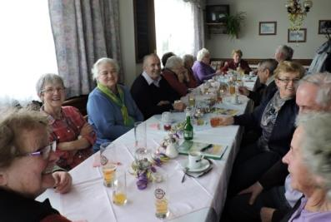
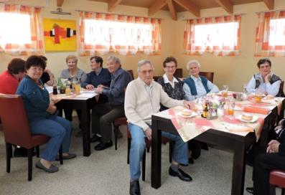
Kottes-Purk, Gasthof Schrammel
Martinsberg, Gasthaus Strasser
Kirchschlag, Gasthaus Adam

Slide 10
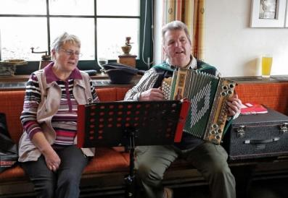
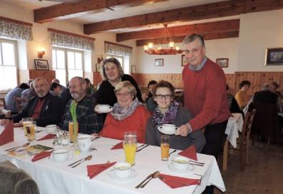
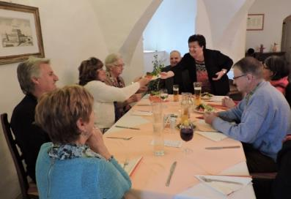
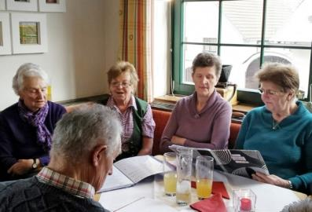
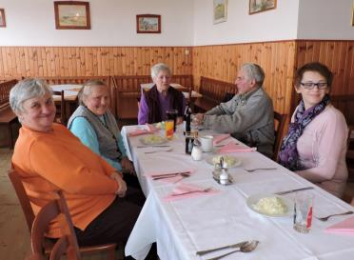
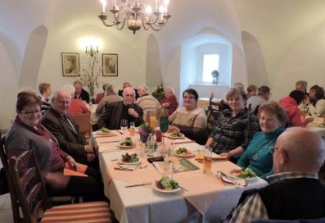
Armschlag/Sallingberg, Mohnwirt
Albrechtsberg, Gasthaus Enne
Ottenschlag, LFS im Schloss

Slide 11
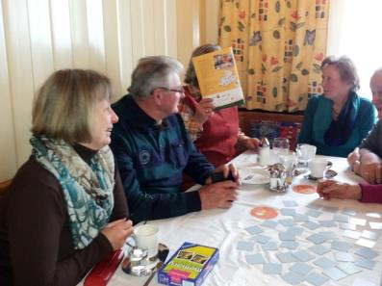
Auch die Folgetreffen sind gut besucht – die Senioren wissen, wie man sich eine schöne Zeit macht.

Slide 16
Auch Werbung ist wichtig!

Slide 17
Unser Projekt hat einen überwältigenden Anfang genommen – viel Dank und Lob dafür gebührt unseren engagierten Wirten und ihrer guten Küche.
Zwischen 1. Februar und 28. April haben 1026 Personen das MahlZeit-Angebot genutzt.
Unser nächstes Ziel ist, dieses Angebot zu einem fixen Alltagsbestandteil im Waldviertler Kernland zu machen. Wir freuen uns auf eine weitere Zusammenarbeit und eure Anregungen und Ideen.
Vielen herzlichen Dank!

